Slide 1
Φυσικοχημικές Μέθοδοι Διάγνωσης - Τεκμηρίωσης
Ανοικτά Ακαδημαϊκά Μαθήματα στο ΤΕΙ Αθήνας
Ενότητα 7: Διαγνωστικές Μέθοδοι με Υπέρυθρη Ακτινοβολία
II. Έγχρωμη Υπέρυθρη Απεικόνιση (FCIR False Colour InfraRed)‏
Δρ. Αθηνά Αλεξοπούλου
Το περιεχόμενο του μαθήματος διατίθεται με άδεια Creative Commons εκτός και αν αναφέρεται διαφορετικά | Το έργο υλοποιείται στο πλαίσιο του Επιχειρησιακού Προγράμματος «Εκπαίδευση και Δια Βίου Μάθηση» και συγχρηματοδοτείται από την Ευρωπαϊκή Ένωση (Ευρωπαϊκό Κοινωνικό Ταμείο) και από εθνικούς πόρους.

Slide 2
Έγχρωμη υπέρυθρη απεικόνιση (1 από 2)
Αναφέρεται σε μια ομάδα μεθόδων χρωματικής απόδοσης που χρησιμοποιείται για την εμφάνιση έγχρωμων εικόνων που καταγράφονται με τη βοήθεια μέρους του ορατού φάσματος σε συνδυασμό με μη ορατές ακτινοβολίες της υπέρυθρης περιοχής.
Μια εικόνα λανθασμένων χρωμάτων (false color) είναι μια εικόνα που απεικονίζει ένα αντικείμενο σε χρώματα που διαφέρουν από τα πραγματικά (true color) τα οποία καταγράφονται σε μια συμβατική φωτογραφική απεικόνιση.
Έτσι διευκολύνεται η ανίχνευση χαρακτηριστικών που δεν είναι διακριτά στο ορατό.

Slide 3
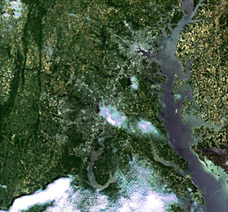
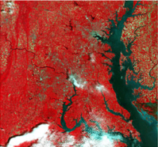
Έγχρωμη υπέρυθρη απεικόνιση (2 από 2)
Η απεικόνιση στο ορατό φάσμα δείχνει τα αντικείμενα με τα πραγματικά τους χρώματα π.χ. η βλάστηση εμφανίζεται με πράσινο χρώμα.
Η απεικόνιση των πραγματικών χρωμάτων σε όλο το ορατό φάσμα, βασίζεται στη προσθετική ιδιότητα της κόκκινης, πράσινης και μπλε φασματικής ζώνης στο χρωματομετρικό χώρο RGB.
Η ίδια περιοχή ως εικόνα «λανθασμένων χρωμάτων» στο εγγύς υπέρυθρο, απεικονίζει την βλάστηση με κόκκινο χρώμα καθώς η βλάστηση αντανακλά το φως στο εγγύς υπέρυθρο.

Slide 4
Λανθασμένα χρώματα vs Ψευδοχρώματα
Μια εικόνα ψευδοχρωμάτων (pseudocolor) προέρχεται από μία εικόνα σε κλίμακα του γκρι στην οποίαν τα διαφορετικά επίπεδα του γκρίζου αντιστοιχούν σε ένα χρώμα σύμφωνα με έναν προκαθορισμένο πίνακα χρωματικών διαβαθμίσεων ή πίνακα τιμών μιας συνάρτησης.

Slide 5
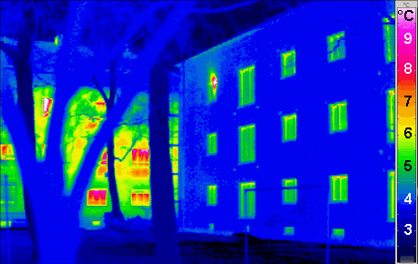
Έγχρωμη υπέρυθρη απεικόνιση και εικόνες ψευδοχρωμάτων
Τυπικά τα ψευδοχρώματα χρησιμοποιούνται όταν τα δεδομένα καταγράφονται σε ένα μόνο κανάλι τιμών (π.χ. θερμοκρασία, υψόμετρο, κ.λ.π.) σε αντίθεση με την έγχρωμη υπέρυθρη απεικόνιση όπου τα λανθασμένα χρώματα παράγονται από τρία κανάλια δεδομένων (R,G,B).
Θερμογράφημα ενός «παθητικού κτιρίου» στο προσκήνιο και ενός παραδοσιακού κτιρίου στο παρασκήνιο. Η κλίμακα της θερμοκρασίας χρώματος απεικονίζεται δεξιά.

Slide 6
Παραγωγή λανθασμένων χρωμάτων (1 από 5)
Καθώς το ανθρώπινο μάτι συνδυάζει τρεις φασματικές ζώνες (R,G,B) για την αντίληψη των πραγματικών χρωμάτων, η παραγωγή των λανθασμένων χρωμάτων στηρίζεται με όμοιο τρόπο στη χρήση τριών φασματικών ζωνών, από τις οποίες οι δύο ανήκουν στο ορατό (G και R) και η τρίτη στο μη ορατό φάσμα π.χ. NIR.
Πραγματικά χρώματα |  |  | Λανθασμένα χρώματα
B | G | R | B | G | R | NIR
↓ | ↓ | ↓ | Χ | ↓ | ↓ | ↓
B | G | R |  | Β | G | B

Slide 7
Παραγωγή λανθασμένων χρωμάτων (2 από 5)
0.25
IR Cutoff Filter
Blue Cutoff Filter
0.20
0.15
Absolute CE
0.10
0.05
0.00
300 400 500 600 700 800 900 1000
300 400 500 600 700 800 900 1000
Wavelength (nm)
Wavelength (nm)
εικόνα στο ορατό
εικόνα στο υπέρυθρο

Slide 8
Παραγωγή λανθασμένων χρωμάτων (3 από 5)
μήκη κύματος που αντιλαμβάνεται το ανθρώπινο μάτι
B
G
R
IR
R
Y
M
400 500 600 700 800 900
nanometers
Yellow filter
B
G
R
Ευαισθησία υπέρυθρου φιλμ και παραγωγή χρωμάτων
G
B
C
R
M
Y
Περίπτωση χρωματικών στρωμάτων

Slide 9
Παραγωγή λανθασμένων χρωμάτων (4 από 5)
Visible
Ορατό - red channel
Ορατό - green channel
Ορατό - blue channel
Υπέρυθρο (950 nm)
IR image in grey scale
IR false color assembly
IR image in grey scale on visible red channel
on visible red channel on visible green channel
on visible green channel on visible blue channel

Slide 10
Παραγωγή λανθασμένων χρωμάτων (5 από 5)
False-Color Infra Red Photography in the Identification of Pigments Used for a Late 13th Century Illuminated Manuscript M.C. Buoso1, D. Ceccato1,2, D. Zafiropoulos1

Slide 11
Άσκηση 1η
Πως αποδίδεται στην έγχρωμη υπέρυθρη απεικόνιση:
Μια κόκκινη χρωστική όταν:
α) Ανακλά και
β) Απορροφά το υπέρυθρο
Μια μπλε χρωστική όταν:
α) Ανακλά και
β) Απορροφά το υπέρυθρο

Slide 12
Άσκηση 2η
Η απεικόνιση της διακόσμησης μιας επιφάνειας στο έγχρωμο υπέρυθρο έδωσε τα παρακάτω λανθασμένα χρώματα:
Για το κόκκινο έδωσε κίτρινο,
Για το πράσινο έδωσε μπλε,
Για το μπλε έδωσε κόκκινο και
Για το κίτρινο έδωσε κυανούν.
Ποια χρωστική απορροφά την υπέρυθρη ακτινοβολία;
Κόκκινο:
Πράσινο:
Μπλε:
Κίτρινο:
απορροφά
απορροφά
απορροφά
απορροφά
δεν απορροφά
δεν απορροφά
δεν απορροφά
δεν απορροφά

Slide 13
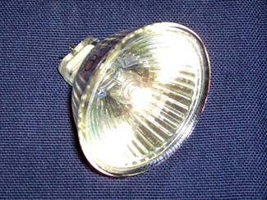
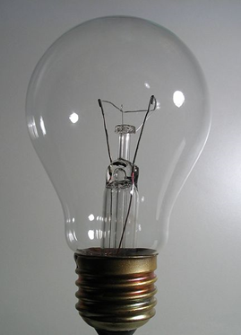
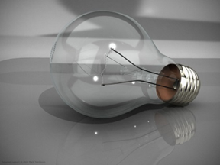
Ο ήλιος και οι τεχνητές πηγές φωτισμού
“Halogen lamp macro 02”,από Norro διαθέσιμο με άδεια CC BY-SA 3.0
“The Sun with Prominence”,
από Magnus Manske
διαθέσιμο ως κοινό κτήμα
“2006-02-01 Bulb”,
από Roger McLassus διαθέσιμο με άδεια CC BY-SA 3.0
“Part of my Homage to the Tungsten Lamp”, από Mark Tomlinson διαθέσιμο με άδεια CC BY-NC-ND 2.0

Slide 14
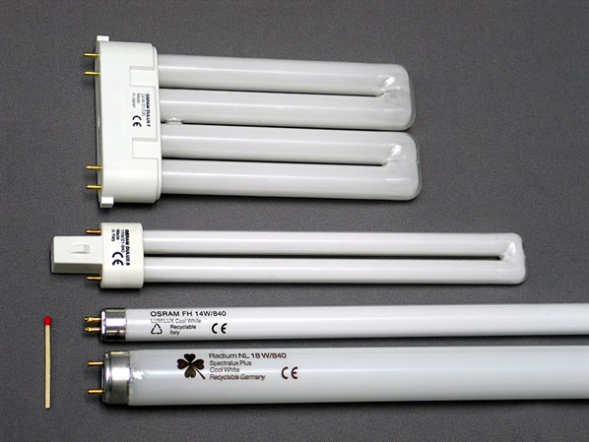
Τεχνητές πηγές φωτισμού
“LED bulbs”, από Magnus Manske
διαθέσιμο με άδεια CC BY 3.0
“Leuchtstofflampen-chtaube050409”, από
Deglr6328 διαθέσιμο με άδεια CC BY-SA 2.0 DE

Slide 15
Φασματική κατανομή ακτινοβολίας πηγών πυρακτώσεως
20
100
15
3100
90
2900
10
2700
80
2500
5
2400
70
Relative Energy (%)
0
60
50
3100 Κ
300 350 400 450 500
40
2900 Κ
2700 Κ
30
2500 Κ
2400 Κ
20
10
0
500 750 1000 1500 2000 2500 3000 3500
Spectral Radiation output for Tungsten Filament Lamps (Including Halogen Lamps and Technical Lamps)

Slide 16
Φασματική ευαισθησία ανιχνευτών
Καμπύλη ευαισθησίας των ημιαγωγών πυριτίου
Καμπύλη ευαισθησία του ανθρώπινου ματιού
Φάσμα ηλιακού φωτός
1.20
0.80
Ισχύς (A.U.)
0.40
0.00
200 300 400 500 600 700 800 900 1000 1100 1200 1300
UV
Μήκος κύματος (nm)
IR

Slide 17
Χρωματική απόδοση χρωστικών στο Υπέρυθρο (1/2)
Χρωστική | Ψευδοχρώμα
ΜΠΛΕ
Αζουρίτης | Βαθύ μπλε
Λαζουλίτης | Σκοτεινό βιολέ - καφέ
*Ultramarine* (τεχνιτό) | Πολύ σκοτεινό μπλε
Ινδικό | Πολύ σκοτεινό καφέ
Σμάλτο | Έντονο κόκκινο
Μπλε της Πρωσίας | Μαύρο
Μπλε του κοβαλτίου | Έντονο κόκκινο
*Cerulean Blue* | Ματζέντα
ΠΡΑΣΙΝΕΣ
Μαλαχίτης | Μπλε
Βασικός οξεικός χαλκός | Βαθύ μπλε
Πράσινη γη | Μαύρο μπλε
Πράσινο του κοβαλτίου | Ματζέντα
Πράσινο του χρωμίου | Γκρι βιολέ

Slide 18
Χρωματική απόδοση χρωστικών στο Υπέρυθρο (2/2)
Χρωστική | Ψευδοχρώμα
ΚΙΤΡΙΝΕΣ
Κίτρινη ώχρα | Ανοιχτό γκρίζο πράσινο
Κίτρινο της Νάπολης | Λευκό
Κίτρινο του χρωμίου | Πολύ ανοιχτό γκρίζο - πράσινο
Κίτρινο του καδμίου | Πολύ ανοιχτό γκρίζο - πράσινο
Κίτρινο του βαρίου | Λευκό
ΚΟΚΚΙΝΕΣ
Κινναβάρι | Κίτρινη ώχρα
Κόκκινο της Βενετίας | Καφέ – κίτρινο
Κόκκινο του μολύβδου | Καφέ – κίτρινο
Κόκκινο του καδμίου | Έντονο κίτρινο
*Crimson lake* | Πορτοκαλί
*Madder lake* | Σκοτεινό καφέ
Αίμα του δράκου | Αμετάβλητο (βαθύ κόκκινο)

Slide 19
Πιθανές Χρωστικές που Αντιστοιχούν σε κάθε Ψευδοχρώμα
Ψευδοχρώμα | Χρωστικές
Μπλε – Μαύρο | *Ultramarine* (τεχνητό), πράσινη γη
Μπλε σε διάφορους τόνους | Αζουρίτης, μαλαχίτης, βασικός οξεικός χαλκός, πράσινο του σμαραγδιού
Πρασινίζον σε διάφορους τόνους | Χρυσός, άργυρος, κίτρινη ώχρα, κίτρινο του χρωμίου, ωμή σιέννα, κόκκινο της Βενετίας
Κόκκινο σε διάφορους τόνους | Μπλε του κοβαλτίου, σμάλτο *cerulean blue*, πράσινο του κοβαλτίου
Καφέ σε διάφορους τόνους | *indigo*, *lapis lazuli*, καφέ Van Dyck, πίσσα, *madder lake*, βιολέ του κοβαλτίου, αίμα του δράκου
Γκρι βιολέ | Πράσινο του οξειδίου του χρωμίου
Κίτρινο σε διάφορους τόνους | Κίτρινο του καδμίου, κιννάβαρι, κόκκινο του μολύβδου, κόκκινο του καδμίου, *crimson lake*
Λευκό | Λευκό του μολύβδου, λευκό του ψευδαργύρου, λευκό του τιτανίου, γύψος, ανθρακικό ασβέστιο, κίτρινο της Νάπολης, κίτρινο του βαρίου
Μαύρο | Μαύρο των οστών, γραφίτης, ωμή όμπρα, μπλε της Πρωσίας, ψημένη ώχρα

Slide 20
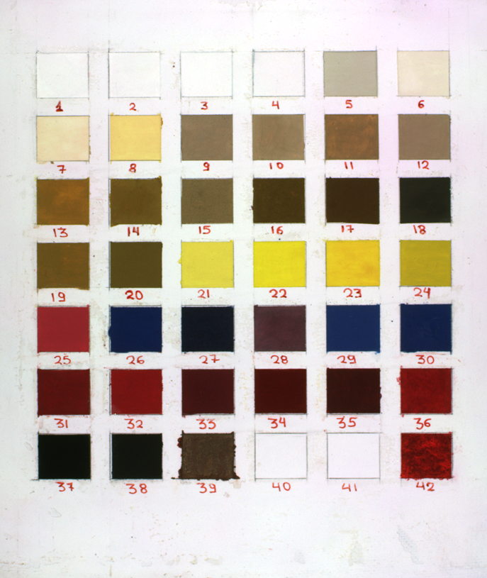
FCIR πρότυπων χρωστικών (1 από 2)
ΜΕΛΕΤΗ ΤΗΣ ΤΕΧΝΟΛΟΓΙΑΣ ΚΑΤΑΣΚΕΥΗΣ ΤΗΣ ΔΙΑΚΟΣΜΗΣΗΣ ΟΣΤΡΑΚΩΝ ΝΕΟΤΕΡΗΣ ΚΕΡΑΜΙΚΗΣ ΜΕ ΜΗ ΚΑΤΑΣΤΡΕΠΤΙΚΕΣ ΜΕΘΟΔΟΥΣ ΚΑΙ ΟΠΤΙΚΗ ΜΙΚΡΟΣΚΟΠΙΑ» ΠΑΝΑΓΟΠΟΥΛΟΥ ΔΙΑΜΑΝΤΩ. Πτυχιακή εργασία, Υπεύθυνη Αθ. Αλεξοπούλου, 2010 Τμήμα ΣΑΕΤ ΤΕΙ-Α

Slide 21
FCIR πρότυπων χρωστικών (2 από 2)
Moon Thomas, Schilling Michael R., Thirkette Sally “A note on the use of False Colour infrared photography in conservation” Studies in Conservation Vol.37, pp.42-52, 1992

Slide 22
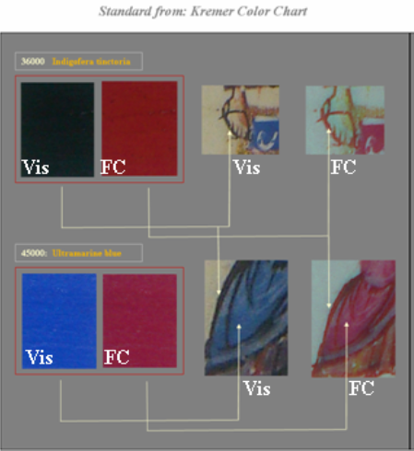
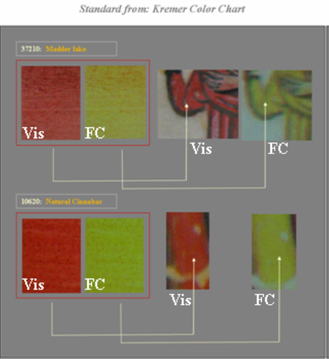
Εφαρμογές στα έργα τέχνης (1 από 6)
False-Color Infra Red Photography in the Identification of Pigments Used for a Late 13th Century Illuminated Manuscript M.C. Buoso1, D. Ceccato1,2, D. Zafiropoulos1

Slide 23
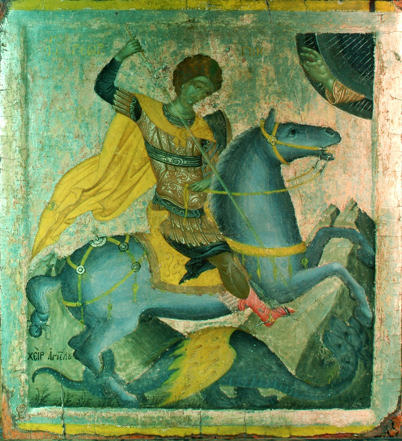
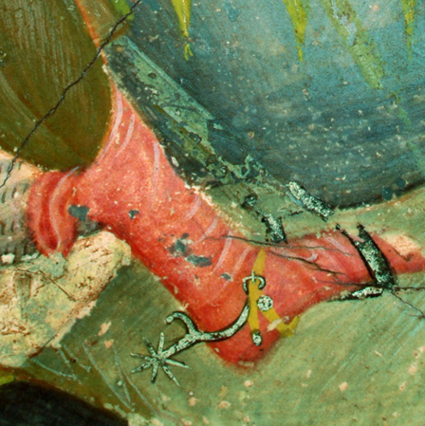
Εφαρμογές στα έργα τέχνης (2 από 6)
A.Alexopoulou, A.Kaminari, 2010 «Study and documentation of an icon of “Saint George” από Angelos using IR Reflectography” Benaki Museum

Slide 24
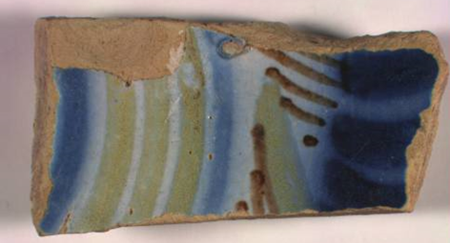
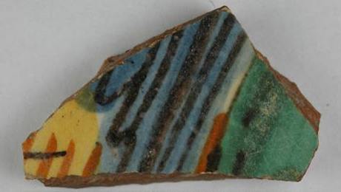
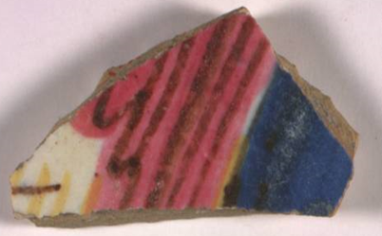
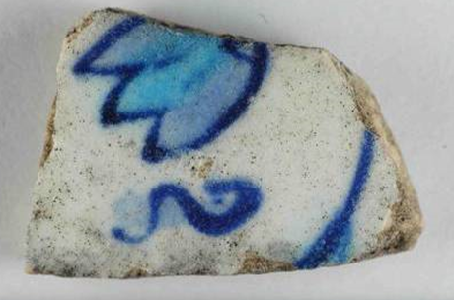
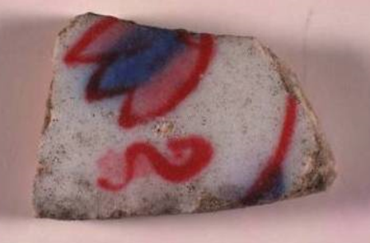
Εφαρμογές στα έργα τέχνης (3 από 6)
A.Alexopoulou, N. Liaros, A. Panagopoulou, A. Kaminari, (2010), “False colour infrared imaging as a tool for the study of pigments used in ceramics from areas within the mediterranean basin” IIC Congress 2010: “Conservation and the Eastern Mediterranean”, September 19-24, Istanbul, Turkey.

Slide 25
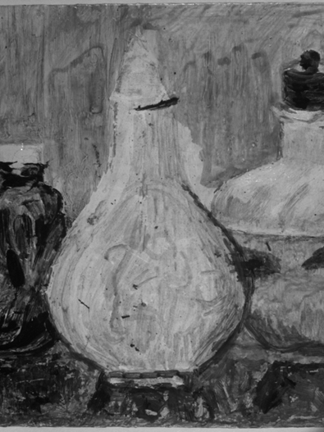
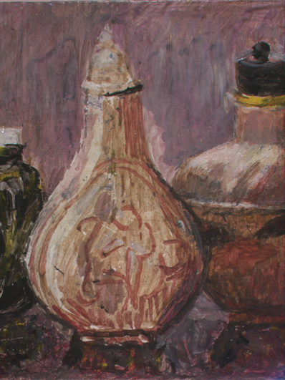
Εφαρμογές στα έργα τέχνης (4 από 6)
Vicky Spachou, Vicky Kantarelou, Andreas Karydas, Vassilis Paschalis, Athina Alexopoulou and Stamatis C. Boyatzis, 2010 “Investigation of the painting technique and identification of pigments in the work of Nikos-Hadjikyriakos-Ghikas”, IIC Congress: “Conservation and the Eastern Mediterranean”, September 19-24, Istanbul, Turkey

Slide 26
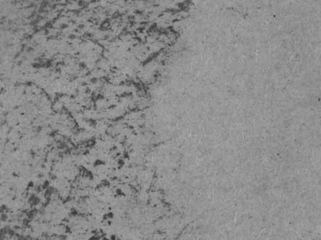
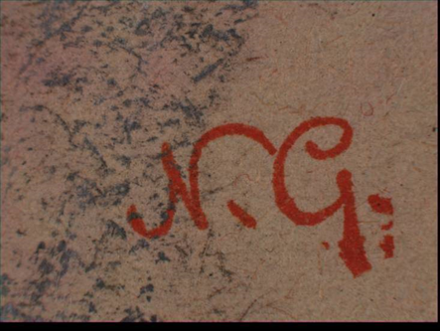
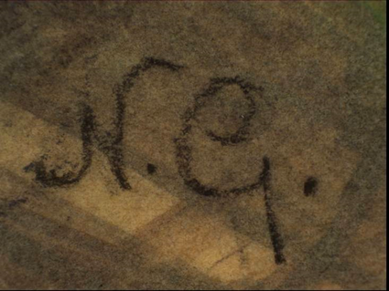
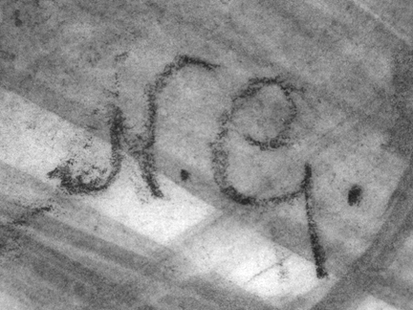
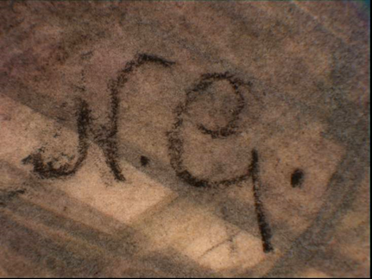
Εφαρμογές στα έργα τέχνης (5 από 6)
A. Alexopoulou and A. Kaminari , “The evolution of imaging techniques in the study of manuscripts”, 2014, Manuscript Cultures, Vol. 1

Slide 27
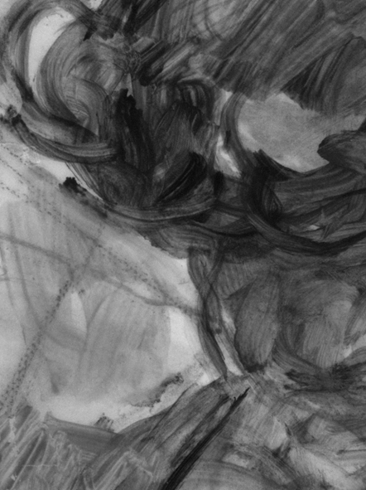
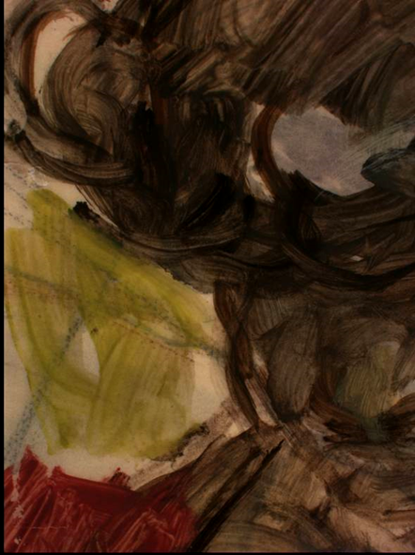
Εφαρμογές στα έργα τέχνης (6 από 6)
«Physicochemical study and documentation of five oil paintings on paper belonging to the National Gallery and Alexandros Soutzos Museum» (2009) Εργαστήριο ΦΜΔΤ, Τμήμα ΣΑΕΤ ΤΕΙ-Α

Slide 28
Βιβλιογραφία
Infrared Chemical Imaging: The Future of FourierTransform IR Spectroscopy
M.C. Buoso, D. Ceccato, D. Zafiropoulos “False-Color Infra Red Photography in the Identification of Pigments Used for a Late 13th Century Illuminated Manuscript”
Using a Standard Single-Sensor Camera for Pseudo False Color Infrared Digital Imagery http://www.crisp.nus.edu.sg/~research/tutorial/opt_int.htm
Maria Avillez and Chryssa Vourvopoulou (2008), Conservation of a greek icon. Technological and Methodological Aspects, e_conservation, the online magazine No. 6, September 2008, pp. 37-54/84
Cathleen Hoeniger “The identification of blue pigments in early sienese paintings από color infrared photography” JAIC 1991, Vol.30 number 2, article 1, (pp115 to 124)
A. Alexopoulou, N. Liaros, D. Panagopoulou, A. Kaminari “False colour infrared imaging as a tool for the study of pigments used in ceramics from areas within the mediterranean basin”, IIC international Conference, Istanbul 2010

Slide 29
Τέλος Ενότητας

Slide 30
Σημειώματα

Slide 31
Σημείωμα Αναφοράς
Copyright Τεχνολογικό Εκπαιδευτικό Ίδρυμα Αθήνας, Αθηνά Αλεξοπούλου 2014. Αθηνά Αλεξοπούλου. «Φυσικοχημικές Μέθοδοι Διάγνωσης - Τεκμηρίωσης. Ενότητα 7: Διαγνωστικές Μέθοδοι με Υπέρυθρη Ακτινοβολία
II. Έγχρωμη Υπέρυθρη Απεικόνιση (FCIR False Colour InfraRed)‏». Έκδοση: 1.0. Αθήνα 2014. Διαθέσιμο από τη δικτυακή διεύθυνση: ocp.teiath.gr.

Slide 32
Σημείωμα Αδειοδότησης
Το παρόν υλικό διατίθεται με τους όρους της άδειας χρήσης Creative Commons Αναφορά, Μη Εμπορική Χρήση Παρόμοια Διανομή 4.0 [1] ή μεταγενέστερη, Διεθνής Έκδοση. Εξαιρούνται τα αυτοτελή έργα τρίτων π.χ. φωτογραφίες, διαγράμματα κ.λ.π., τα οποία εμπεριέχονται σε αυτό. Οι όροι χρήσης των έργων τρίτων επεξηγούνται στη διαφάνεια «Επεξήγηση όρων χρήσης έργων τρίτων».
Τα έργα για τα οποία έχει ζητηθεί άδεια αναφέρονται στο «Σημείωμα Χρήσης Έργων Τρίτων».
[1] http://creativecommons.org/licenses/by-nc-sa/4.0/
Ως Μη Εμπορική ορίζεται η χρήση:
που δεν περιλαμβάνει άμεσο ή έμμεσο οικονομικό όφελος από την χρήση του έργου, για το διανομέα του έργου και αδειοδόχο
που δεν περιλαμβάνει οικονομική συναλλαγή ως προϋπόθεση για τη χρήση ή πρόσβαση στο έργο
που δεν προσπορίζει στο διανομέα του έργου και αδειοδόχο έμμεσο οικονομικό όφελος (π.χ. διαφημίσεις) από την προβολή του έργου σε διαδικτυακό τόπο
Ο δικαιούχος μπορεί να παρέχει στον αδειοδόχο ξεχωριστή άδεια να χρησιμοποιεί το έργο για εμπορική χρήση, εφόσον αυτό του ζητηθεί.

Slide 33
Επεξήγηση όρων χρήσης έργων τρίτων
©
Δεν επιτρέπεται η επαναχρησιμοποίηση του έργου, παρά μόνο εάν ζητηθεί εκ νέου άδεια από το δημιουργό.
διαθέσιμο με άδεια CC-BY
Επιτρέπεται η επαναχρησιμοποίηση του έργου και η δημιουργία παραγώγων αυτού με απλή αναφορά του δημιουργού.
διαθέσιμο με άδεια CC-BY-SA
Επιτρέπεται η επαναχρησιμοποίηση του έργου με αναφορά του δημιουργού, και διάθεση του έργου ή του παράγωγου αυτού με την ίδια άδεια.
διαθέσιμο με άδεια CC-BY-ND
Επιτρέπεται η επαναχρησιμοποίηση του έργου με αναφορά του δημιουργού.
Δεν επιτρέπεται η δημιουργία παραγώγων του έργου.
διαθέσιμο με άδεια CC-BY-NC
Επιτρέπεται η επαναχρησιμοποίηση του έργου με αναφορά του δημιουργού.
Δεν επιτρέπεται η εμπορική χρήση του έργου.
διαθέσιμο με άδεια CC-BY-NC-SA
Επιτρέπεται η επαναχρησιμοποίηση του έργου με αναφορά του δημιουργού
και διάθεση του έργου ή του παράγωγου αυτού με την ίδια άδεια.
Δεν επιτρέπεται η εμπορική χρήση του έργου.
διαθέσιμο με άδεια CC-BY-NC-ND
Επιτρέπεται η επαναχρησιμοποίηση του έργου με αναφορά του δημιουργού.
Δεν επιτρέπεται η εμπορική χρήση του έργου και η δημιουργία παραγώγων του.
διαθέσιμο με άδεια
CC0 Public Domain
Επιτρέπεται η επαναχρησιμοποίηση του έργου, η δημιουργία παραγώγων αυτού και η εμπορική του χρήση, χωρίς αναφορά του δημιουργού.
διαθέσιμο ως κοινό κτήμα
Επιτρέπεται η επαναχρησιμοποίηση του έργου, η δημιουργία παραγώγων αυτού και η εμπορική του χρήση, χωρίς αναφορά του δημιουργού.
χωρίς σήμανση
Συνήθως δεν επιτρέπεται η επαναχρησιμοποίηση του έργου.

Slide 34
Διατήρηση Σημειωμάτων
Οποιαδήποτε αναπαραγωγή ή διασκευή του υλικού θα πρέπει να συμπεριλαμβάνει:
το Σημείωμα Αναφοράς
το Σημείωμα Αδειοδότησης
τη δήλωση Διατήρησης Σημειωμάτων
το Σημείωμα Χρήσης Έργων Τρίτων (εφόσον υπάρχει)
μαζί με τους συνοδευόμενους υπερσυνδέσμους.

Slide 35
Σημείωμα Χρήσης Έργων Τρίτων
Το Έργο αυτό κάνει περιεχομένου από τα ακόλουθα έργα:
A.Alexopoulou, N. Liaros, A. Panagopoulou, A. Kaminari, (2010), “False colour infrared imaging as a tool for the study of pigments used in ceramics from areas within the mediterranean basin” IIC Congress 2010: “Conservation and the Eastern Mediterranean”, September 19-24, Istanbul, Turkey.
Vicky Spachou, Vicky Kantarelou, Andreas Karydas, Vassilis Paschalis, Athina Alexopoulou and Stamatis C. Boyatzis, 2010 “Investigation of the painting technique and identification of pigments in the work of Nikos-Hadjikyriakos-Ghikas”, IIC Congress: “Conservation and the Eastern Mediterranean”, September 19-24, Istanbul, Turkey

Slide 36
Χρηματοδότηση
Το παρόν εκπαιδευτικό υλικό έχει αναπτυχθεί στo πλαίσιo του εκπαιδευτικού έργου του διδάσκοντα.
Το έργο «Ανοικτά Ακαδημαϊκά Μαθήματα στο Πανεπιστήμιο Αθηνών» έχει χρηματοδοτήσει μόνο την αναδιαμόρφωση του εκπαιδευτικού υλικού.
Το έργο υλοποιείται στο πλαίσιο του Επιχειρησιακού Προγράμματος «Εκπαίδευση και Δια Βίου Μάθηση» και συγχρηματοδοτείται από την Ευρωπαϊκή Ένωση (Ευρωπαϊκό Κοινωνικό Ταμείο) και από εθνικούς πόρους.

